Slide 1
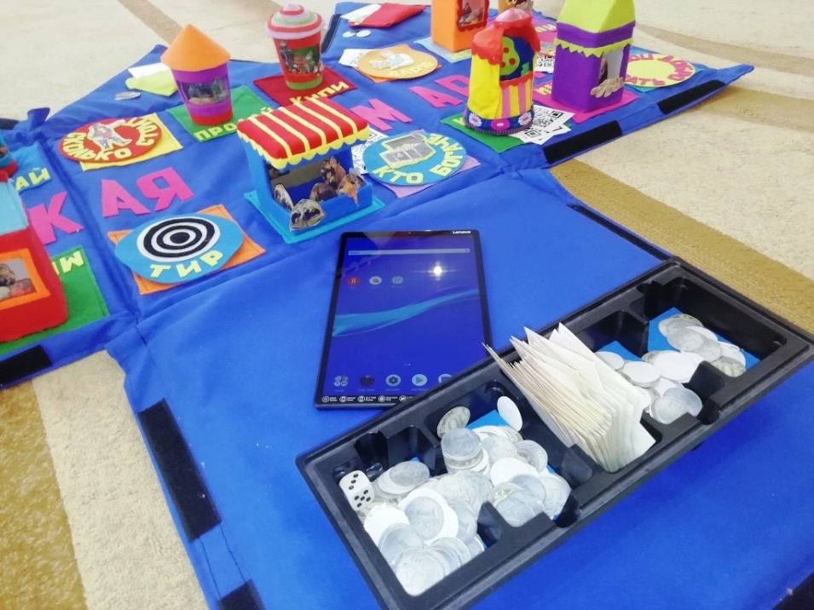
Департамент образования администрации города Нижнего Новгорода
Муниципальное автономное дошкольное образовательное учреждение «Детский сад № 62» (МАДОУ «Детский сад № 62»)
МАСТЕР-КЛАСС: «БЫСТРЫЙ ОТКЛИК» использование технологии
дополненной реальности
в образовательном процессе
Разработал:
старший воспитатель
высшей квалификационной категории
Устимова Мария Александровна
город Нижний Новгород
2023 год

Slide 2
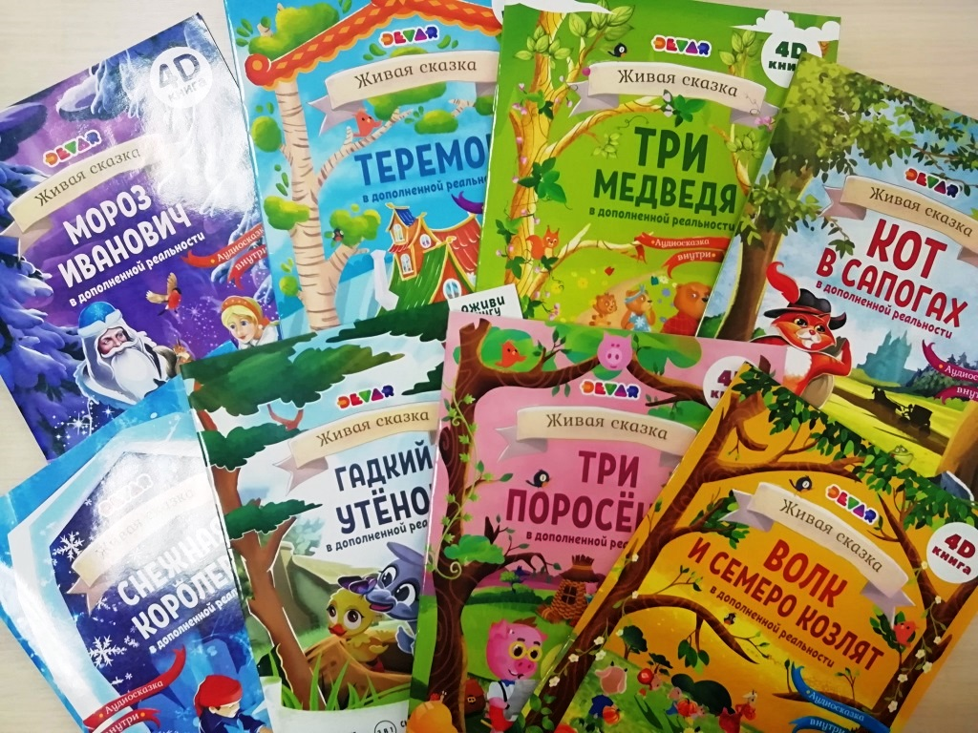
ИСПОЛЬЗОВАНИЕ КНИГ ПО ТЕХНОЛОГИИ ДОПОЛНЕННОЙ РЕАЛЬНОСТИ В ОБРАЗОВАТЕЛЬНОМ ПРОЦЕССЕ С ВОСПИТАННИКАМИ

Slide 3
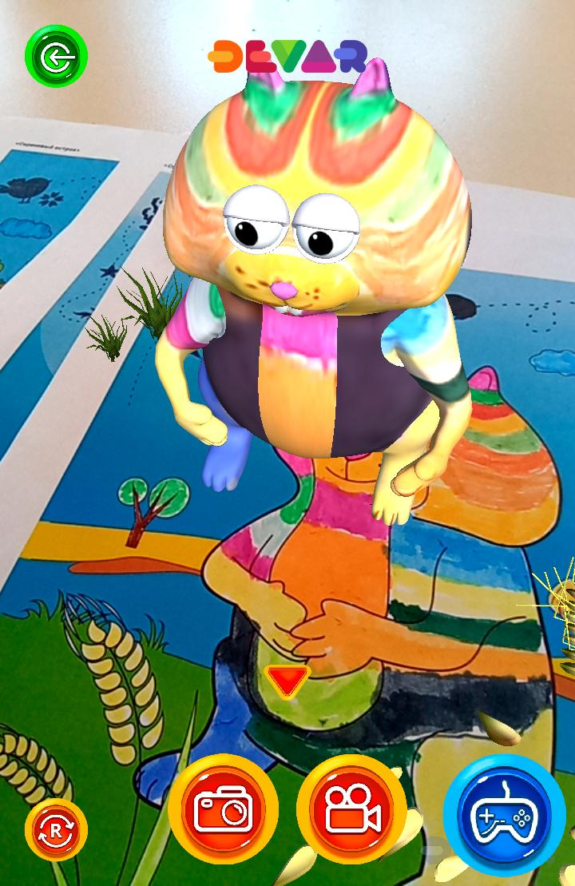
планшет
программа
волшебство

Slide 4
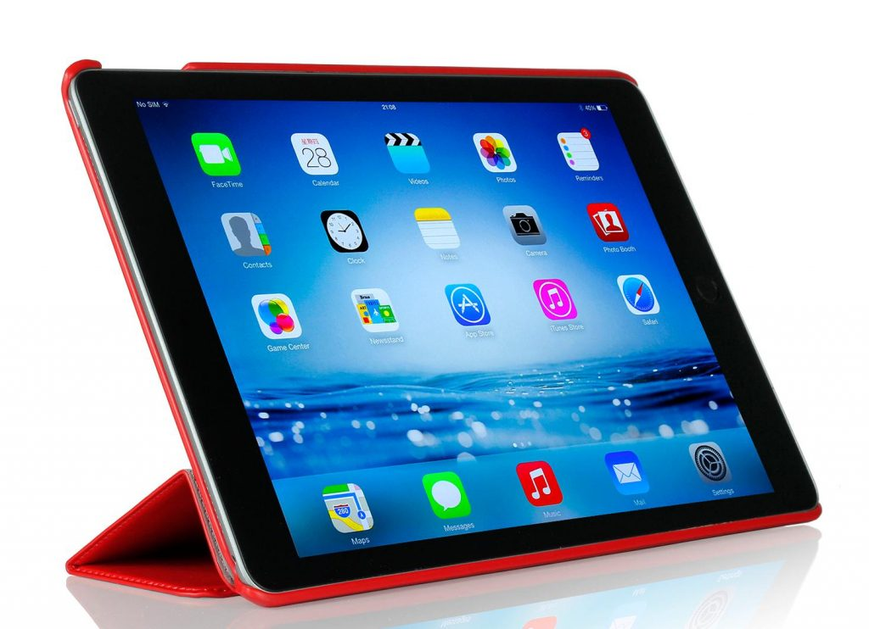

Slide 6
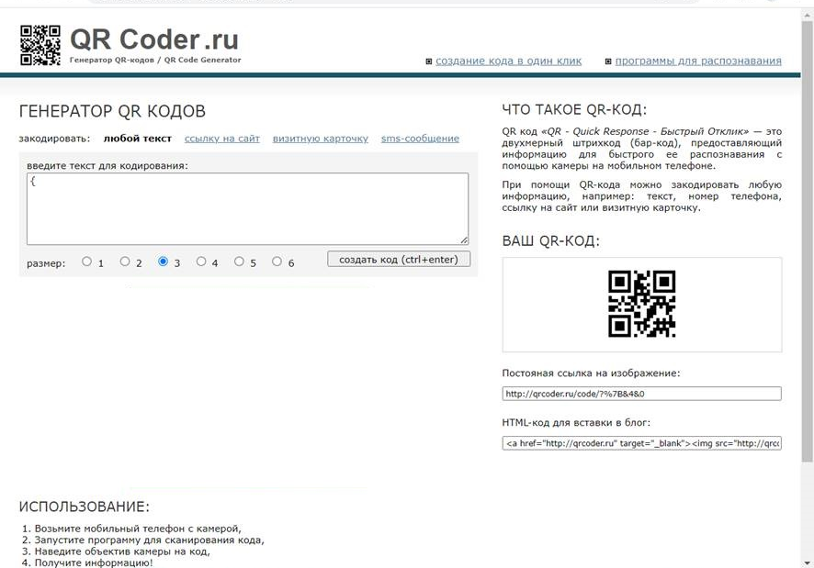

Slide 7
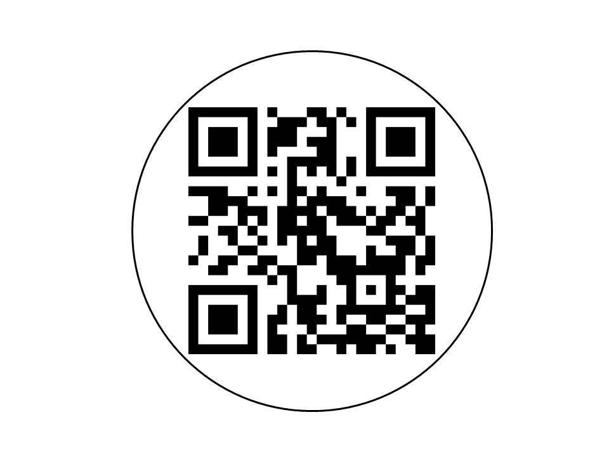
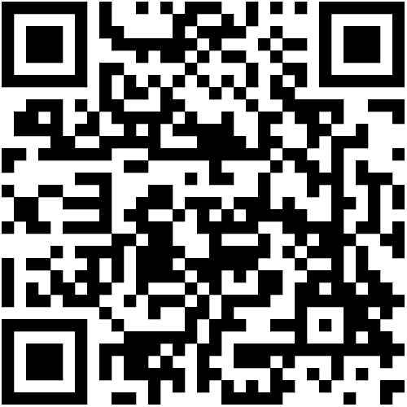
 | Тт

Slide 8
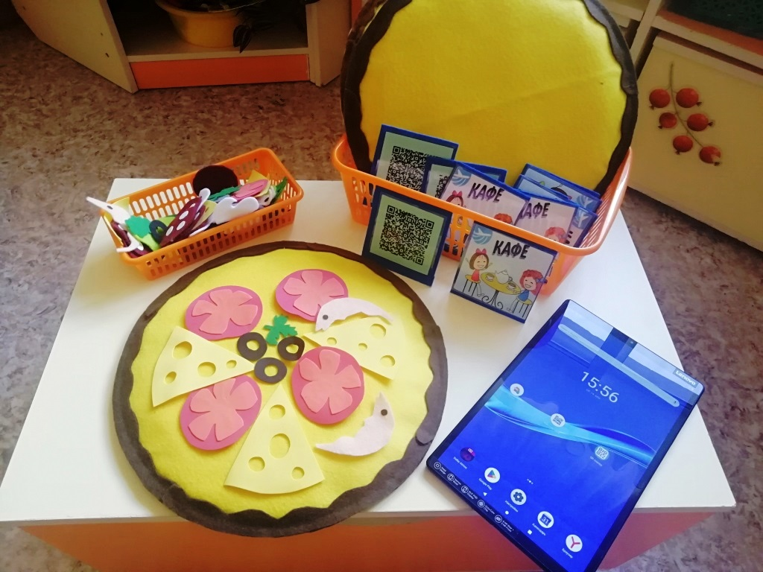
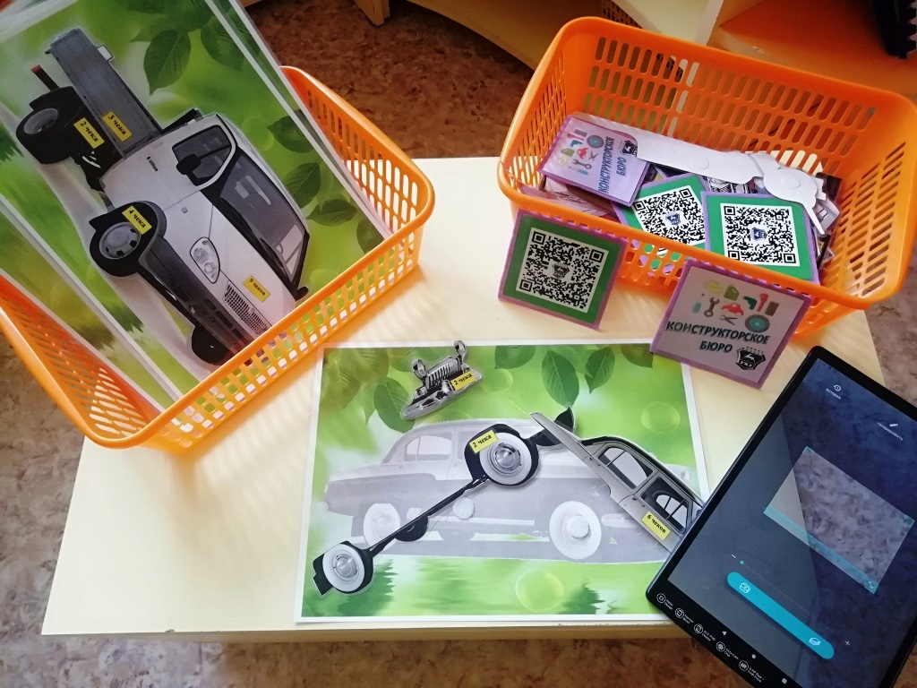
ДИДАКТИЧЕСКИЕ ИГРЫ С ИСПОЛЬЗОВАНИЕМ
QR-КОДА
В ИНДИВИДУАЛЬНОЙ РАБОТЕ
С ВОСПИТАННИКАМИ
«КОНСТРУКТОРСКОЕ БЮРО»
«КАФЕ «СЛОЖНЫЙ БУТЕРБРОД»

Slide 9
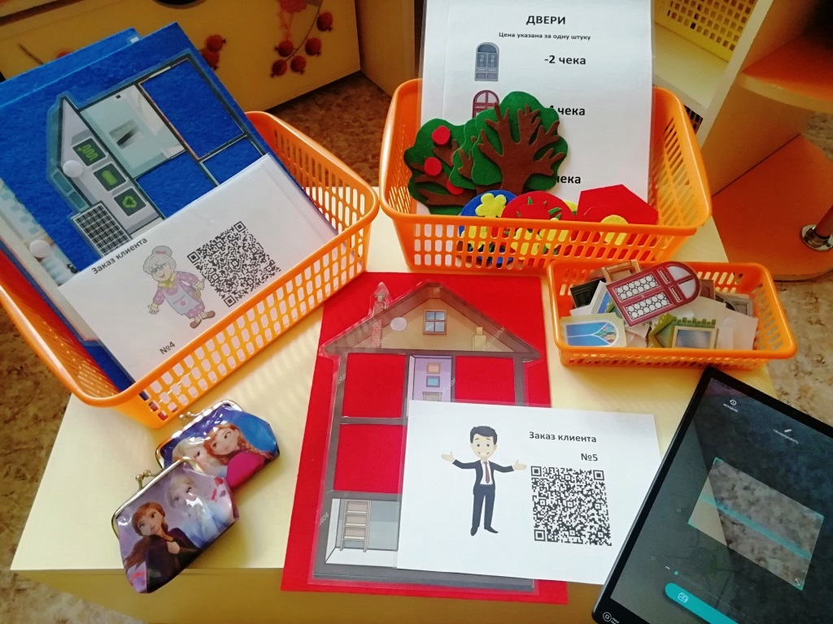
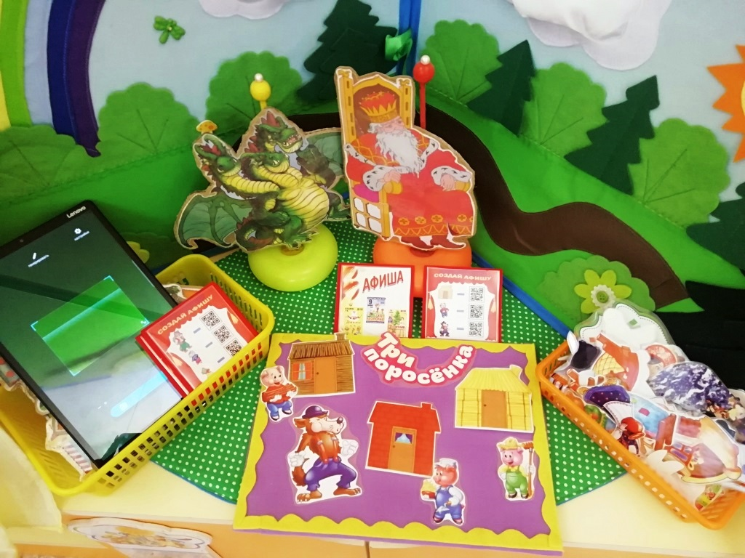
«СОЗДАЙ АФИШУ»
«УМНЫЙ ДОМ»

Slide 10
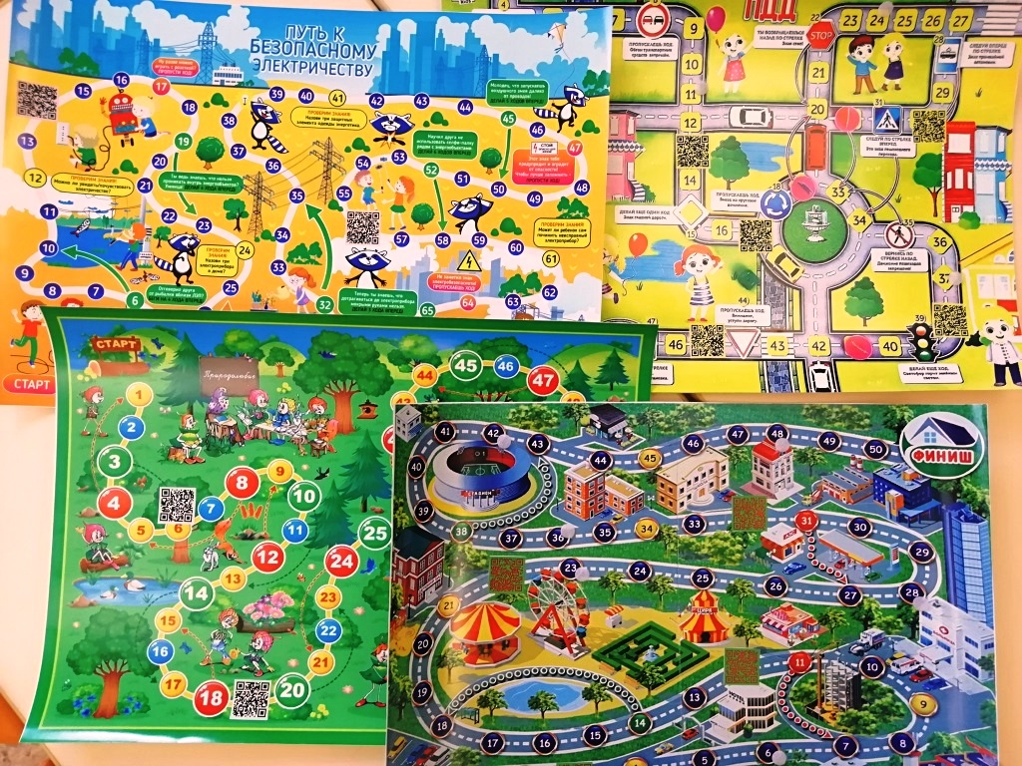
ИГРЫ С QR-КОДОМ, ИСПОЛЬЗУЕМЫЕ ВОСПИТАННИКАМИ В САМОСТОЯТЕЛЬНОЙ ДЕЯТЕЛЬНОСТИ

Slide 11
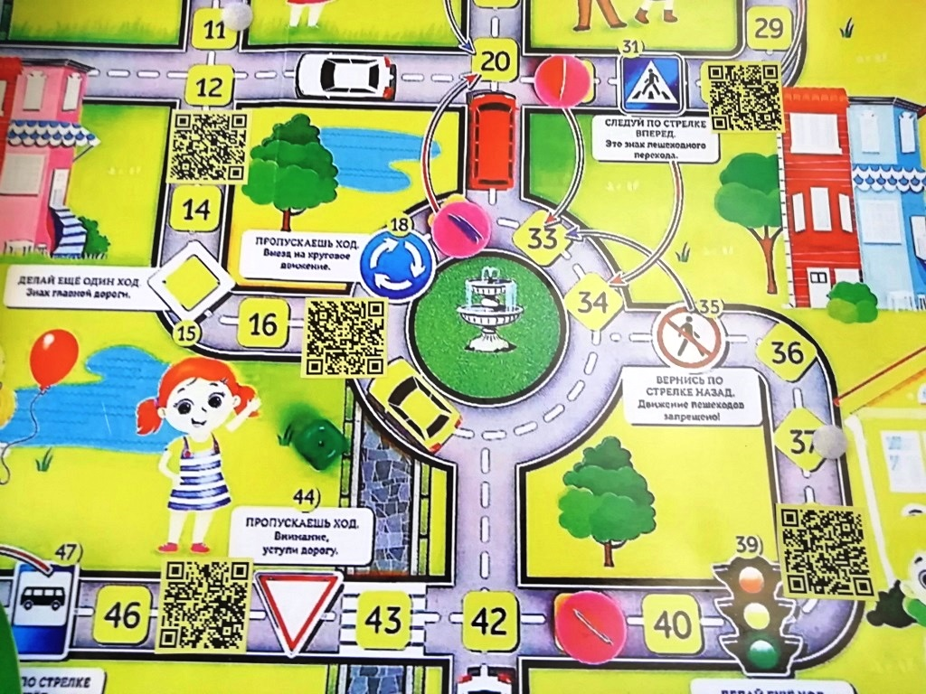
ИГРА С QR-КОДОМ «ПЕШЕХОДЫ И ВОДИТЕЛИ»

Slide 12
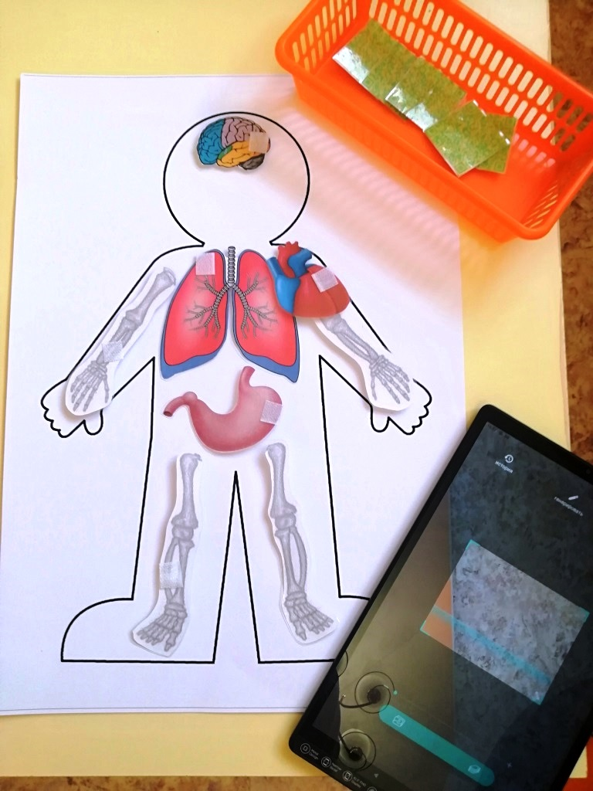
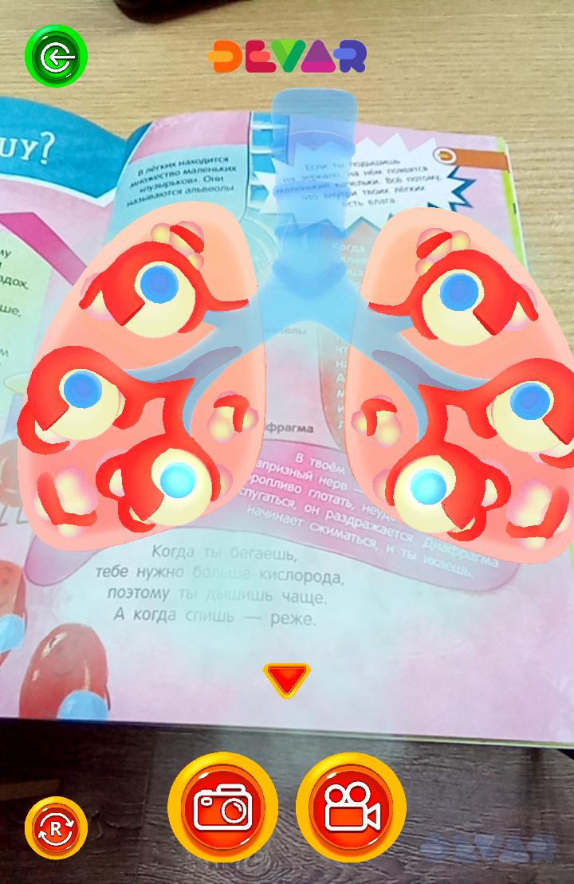
ИГРА С QR-КОДОМ «В ЗДОРОВОМ ТЕЛЕ ЗДОРОВЫЙ ДУХ»

